Slide 1
Цели урока:
Сформировать знания о биологической роли витаминов в обмене веществ и их практическом значении для здоровья человека
Воспитывать у учащихся сознательное отношение к своему здоровью;
Обеспечить активную жизненную позицию на уроке.

Slide 2
Актуализация опорных знаний
Как используются пищевые вещества, попавшие в клетку?
Ткани, пересаженные от одного организма к другому часто отторгаются , а белки пищи усваиваются и служат строительным материалом в клетке любого человека. Почему?
При откорме животных использовали корм богатый углеводами. Однако, несмотря на отсутствие жиров, у животных образовался толстый слой жира. Почему?

Slide 3
Ферменты
Биологические
катализаторы
Витамины
Пища
Гиповитаминоз
Авитаминоз
Гипервитаминоз
Продукты

Slide 4
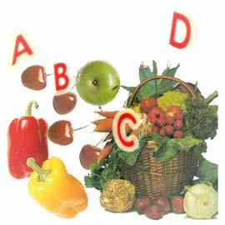
Витамины. Чудесные вещества

Slide 5
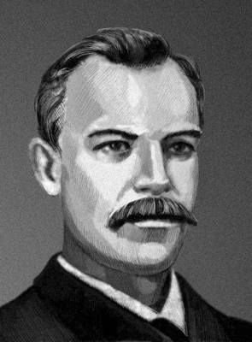
Лунин Николай Иванович
В 1881 г. Н.И. Лунин произвел опыты над двумя группами белых мышей. Одну группу мышей он кормил натуральным молоком, а другую – искусственной смесью из белков, жиров и углеводов, соли и воды, являющихся составными частями молока.
Н.И. Лунин установил, что мыши первой группы, питаясь цельным молоком, были здоровы, нормально развивались и росли. Мыши второй группы погибли.
Ученый предположил, что естественные пищевые продукты содержат какие-то вещества, необходимые для жизни организмов.

Slide 6
Витамины
Это биологически активные вещества действующие в очень малых количествах.
Они способствуют нормальному протеканию биохимических процессов в организме, т.е. обмену веществ.

Slide 7
Витамины обозначают буквами латинского алфавита А, В, С, D и цифрами, определяющими порядок открытия витаминов данной группы – В₁, В₂, В₁₂ и др

Slide 8
Заполните таблицу:
витамин | Продукты, содержащие витамины | Роль | Суточная норма витамина | Признаки
 |  |  |  | Избытка витамина | Недостатка витамина

Slide 9
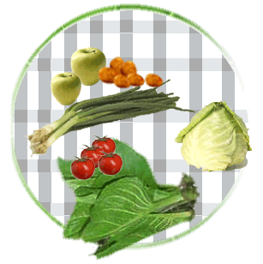
Витамин С (аскорбиновая кислота)
является сильным восстановителем и легко превращается в свою дегидроформу, она участвует в образовании дентина, хряща, усиливает процесс всасывания железа в кишечнике,
Содержится в шиповнике, черной смородине, клюкве, лимоне, апельсинах.

Slide 10
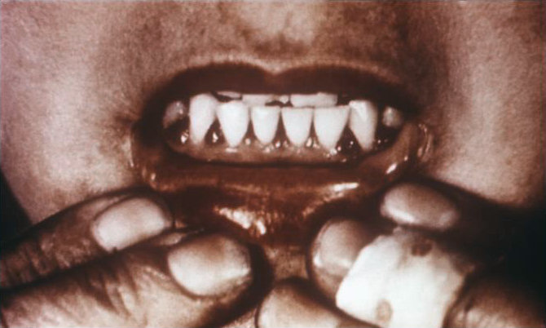
Когда организм долгое время не получает витамина С, развивается ЦИНГА - заболевание, известное путешественникам и мореплавателям.
При этом заболевании появляется кровоточивость десен, язвы на слизистых оболочках рта, расшатываются и выпадают зубы. Кости становятся хрупкими, возникают боли в суставах. Наступает малокровие, и резко снижается сопротивляемость организма инфекционным заболеваниям.

Slide 11
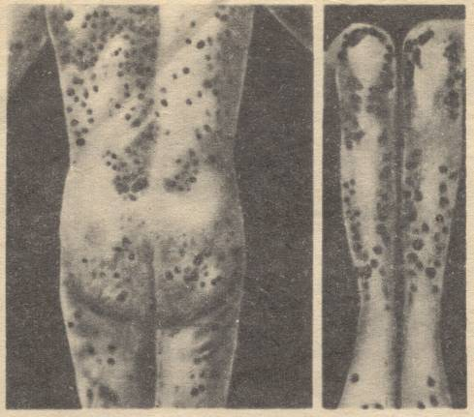
Заболевания при недостатке витамина С
Цинга. Точечные и пятнистые кровоизлияния на туловище и конечностях.

Slide 12
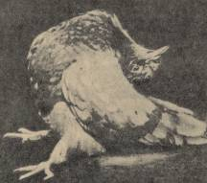
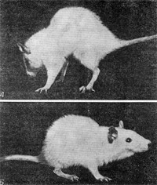
Витамин В1 (тиамин)
влияет на процессы обмена углеводов. Он необходим для нормальной деятельности тех органов, где наиболее интенсивен обмен углеводов: нервной системы, сердца, мышц.
Витамин В1 содержится в неочищенных зернах злаков, семенах бобовых растений, в яичном желтке.
При отсутствии в пище витамина В1 возникает тяжелая болезнь БЕРИ-БЕРИ. Раньше она была распространена на некоторых тихоокеанских островах, где основу питания составлял очищенный рис. В нем нет витамина В1. У заболевших людей расстраивалась деятельность нервной системы: начинались судороги, развивались параличи. Эта болезнь часто кончалось смертью.
Судороги при авитаминозе витамина В1

Slide 13
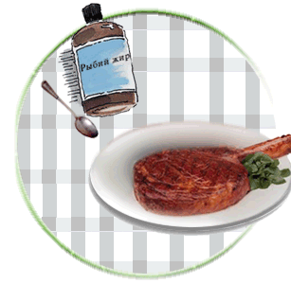
Витамин Д
содержится в рыбьем жире , печени, желтке куриного яйца и многих других продуктах.
При недостатке в пище витамина D у детей развивается РАХИТ.
При рахите содержание солей в костях, оказывается пониженным, поэтому рост ребенка замедляется. Скелет формируется неправильно. У больных рахитом детей искривлены ноги, голова и живот увеличены

Slide 14
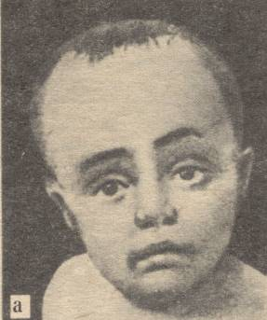
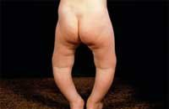
Заболевания при недостатке витамина D
Авитаминоз D .Рахит. А- непропорционально большая голова. Б-искривление ног.

Slide 15
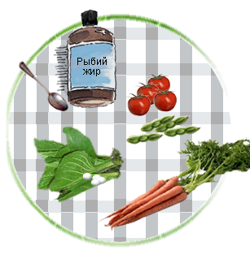
Витамин А (ретинол)
Лучшие источники витамина А - рыбий жир и печень, сливочное масло, яичные желтки, сливки и цельное молоко.
симптомы недостаточности витамина А:
Повышенная чувствительность зубной эмали
Слезящиеся на холоде глаза
Скопление корок и слизи в углах глаз, ощущение "песка" в глазах, покраснение век
"куриная слепота"

Slide 16
Витамин РР (никотиновая кислота)
Биологическое значение витамина заключается в том ,что он является частью ферментов, катализирующих различные окислительные реакции, также участвуют в синтезе жирных кислот, обмене аминокислот.
Авитаминоз витамина РР (пеллагра) часто называют «болезнью трех Д», понимая под этим три ее основные симптома- дерматит, диарея(сильные поносы), деменция (приобретенное слабоумие).
Витамин РР содержится в больших количествах в отрубях, пивных дрожжах, печени ,мясе.
Суточная потребность в никотиновой кислоте (и в никотинамиде) составляет для взрослого человека около 20 мг

Slide 17
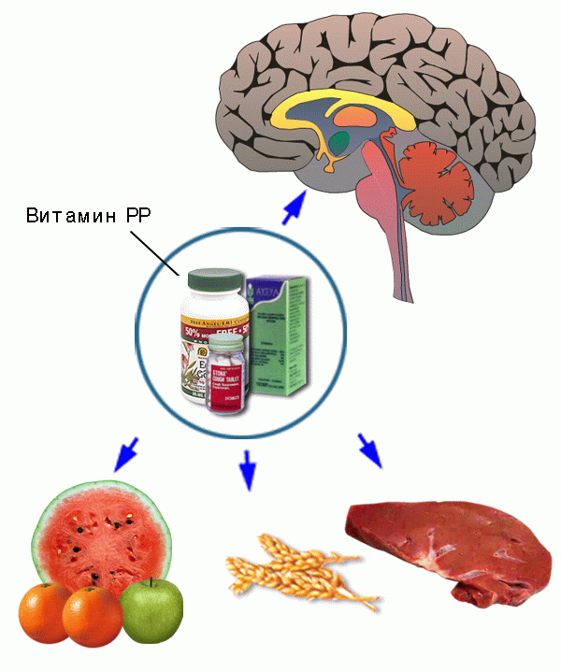

Slide 18
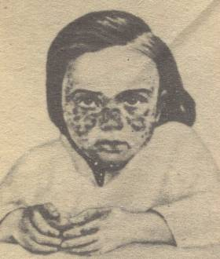
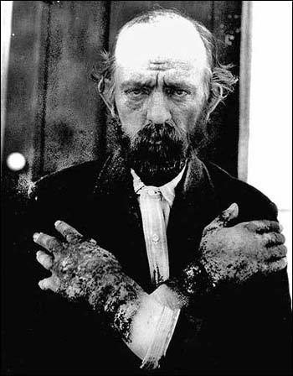
Отсутствие витамина РР
Пеллагра.
Специфический дерматит, располагающийся симметрично на не защищенных одеждой поверхностях тела.

Slide 19
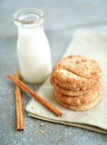
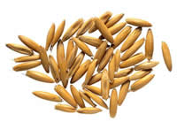
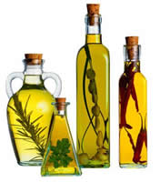
Витамин Е
Источники
Растительные масла; семечки яблок, орехи (миндаль, арахис), турнепс, зеленые листовые овощи, злаковые, бобовые, яичный желток, печень, молоко, овсянка, соя, пшеница и ее проростки.
участвует в синтезе гормонов;
поддерживает иммунитет;
обладает антиканцерогенным эффектом;

Slide 20
Выводы:
Витамины – необходимые компоненты пищи:
Витамины должны обязательно поступать в организм;
При недостатке или избытке витаминов в организме возникают нарушения обмена веществ, а отсутствие витаминов ведет к возникновению заболеваний;

Slide 21
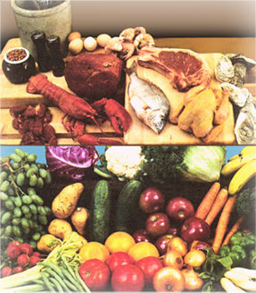
Растительная
Пища
Животная

Slide 22
Домашнее задание:
параграф
термины и понятия выучить
записать в таблицу тетради еще о 1-2 витаминах о которых на уроке не говорили.

